Slide 1
Принцип индивидуального подхода в профилактике безнадзорности и правонарушений с несовершеннолетними и семьями, находящимися в социально опасном положении

Slide 2
 | 01.12. 2014 | 01.12. 2015 | 01.12. 2016
Количество н/летних в СОП | 13 | 16 | 14
Количество семей в СОП | 9/20 детей | 16/37 детей | 15с/ 35детей

Slide 3
Проживают
Город-10 |  |  |  | Село-4
обучающиеся |  |  | Не обучаются | обучающиеся |  | не обучаются
10 |  |  | - | 2 |  | 2
сош №1 | сош №2 | Краснохолмский колледж | - | Б.Раг. оош | Кашин. шк.-инт ин | работающие | нераб. и необуч.
3 | 4 | 3 | - | 1 | 1 | 1 | 1

Slide 4
Возрастные особенности несовершеннолетних в СОП:
 | 7-10 лет | 11-13 | 14-15 | 16-17
2014 год | 6 | 2 | 4 | 1
2015 год | - | 2 | 5 | 9
2016 год | 1 | 4 | 3 | 6

Slide 5
Основаниями для признания несовершеннолетних в СОП явилось:
употребление алкогольной продукции | 7 чел. (15-16 лет)
совершение ООД (кражи) | 6 чел. (1-7 лет, 2- 11 лет, 3 -12-14 лет)
совершение правонарушения до достижения возраста, с которого наступает административная ответственность (хищение чужого имущества) | 1 (12 лет)

Slide 6
в работе 14 программ реабилитации
Сроки реабилитационной работы | до 6 месяцев | до 1 года | более 1 года
Количество несовершеннолетних | 6 | 2 | 6

Slide 7
Количество совместных выходов представителей ССП в образовательные учреждения района
2014 год | 2015 год | 2016 год
24 | 36 | 18

Slide 8
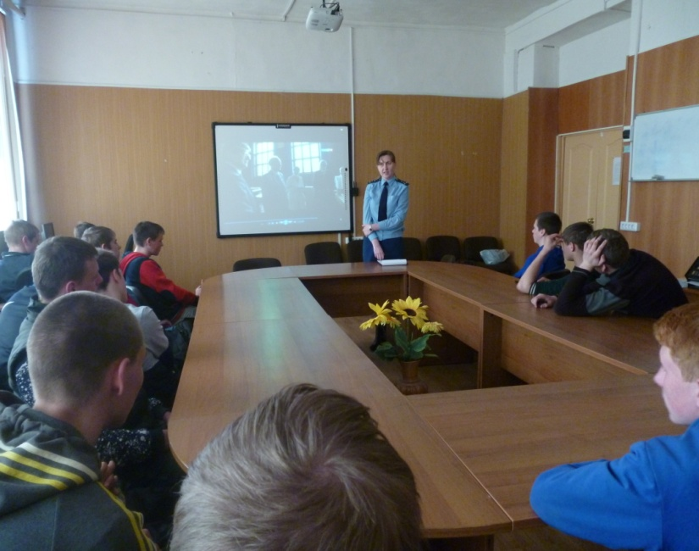
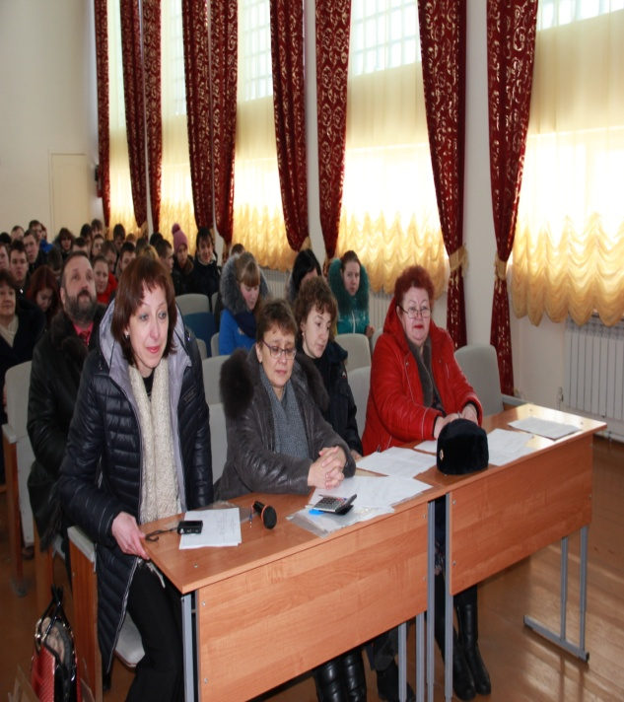
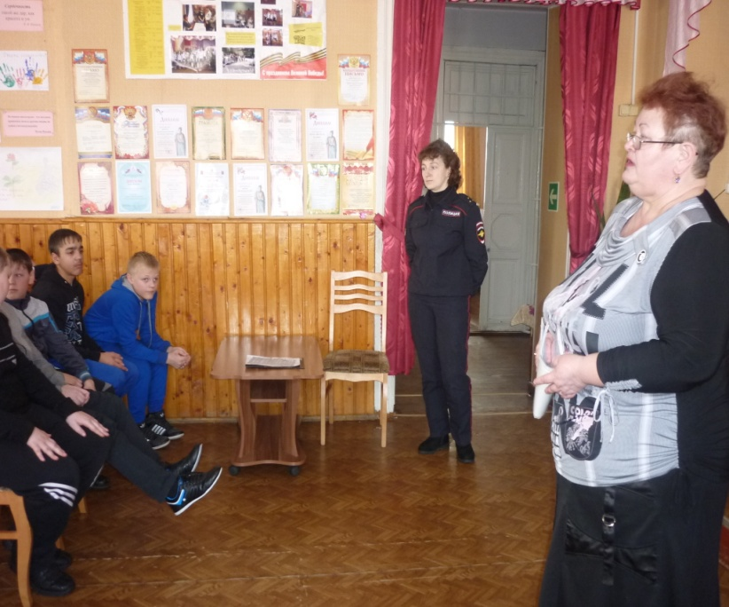
Выступления в образовательных учреждениях

Slide 9
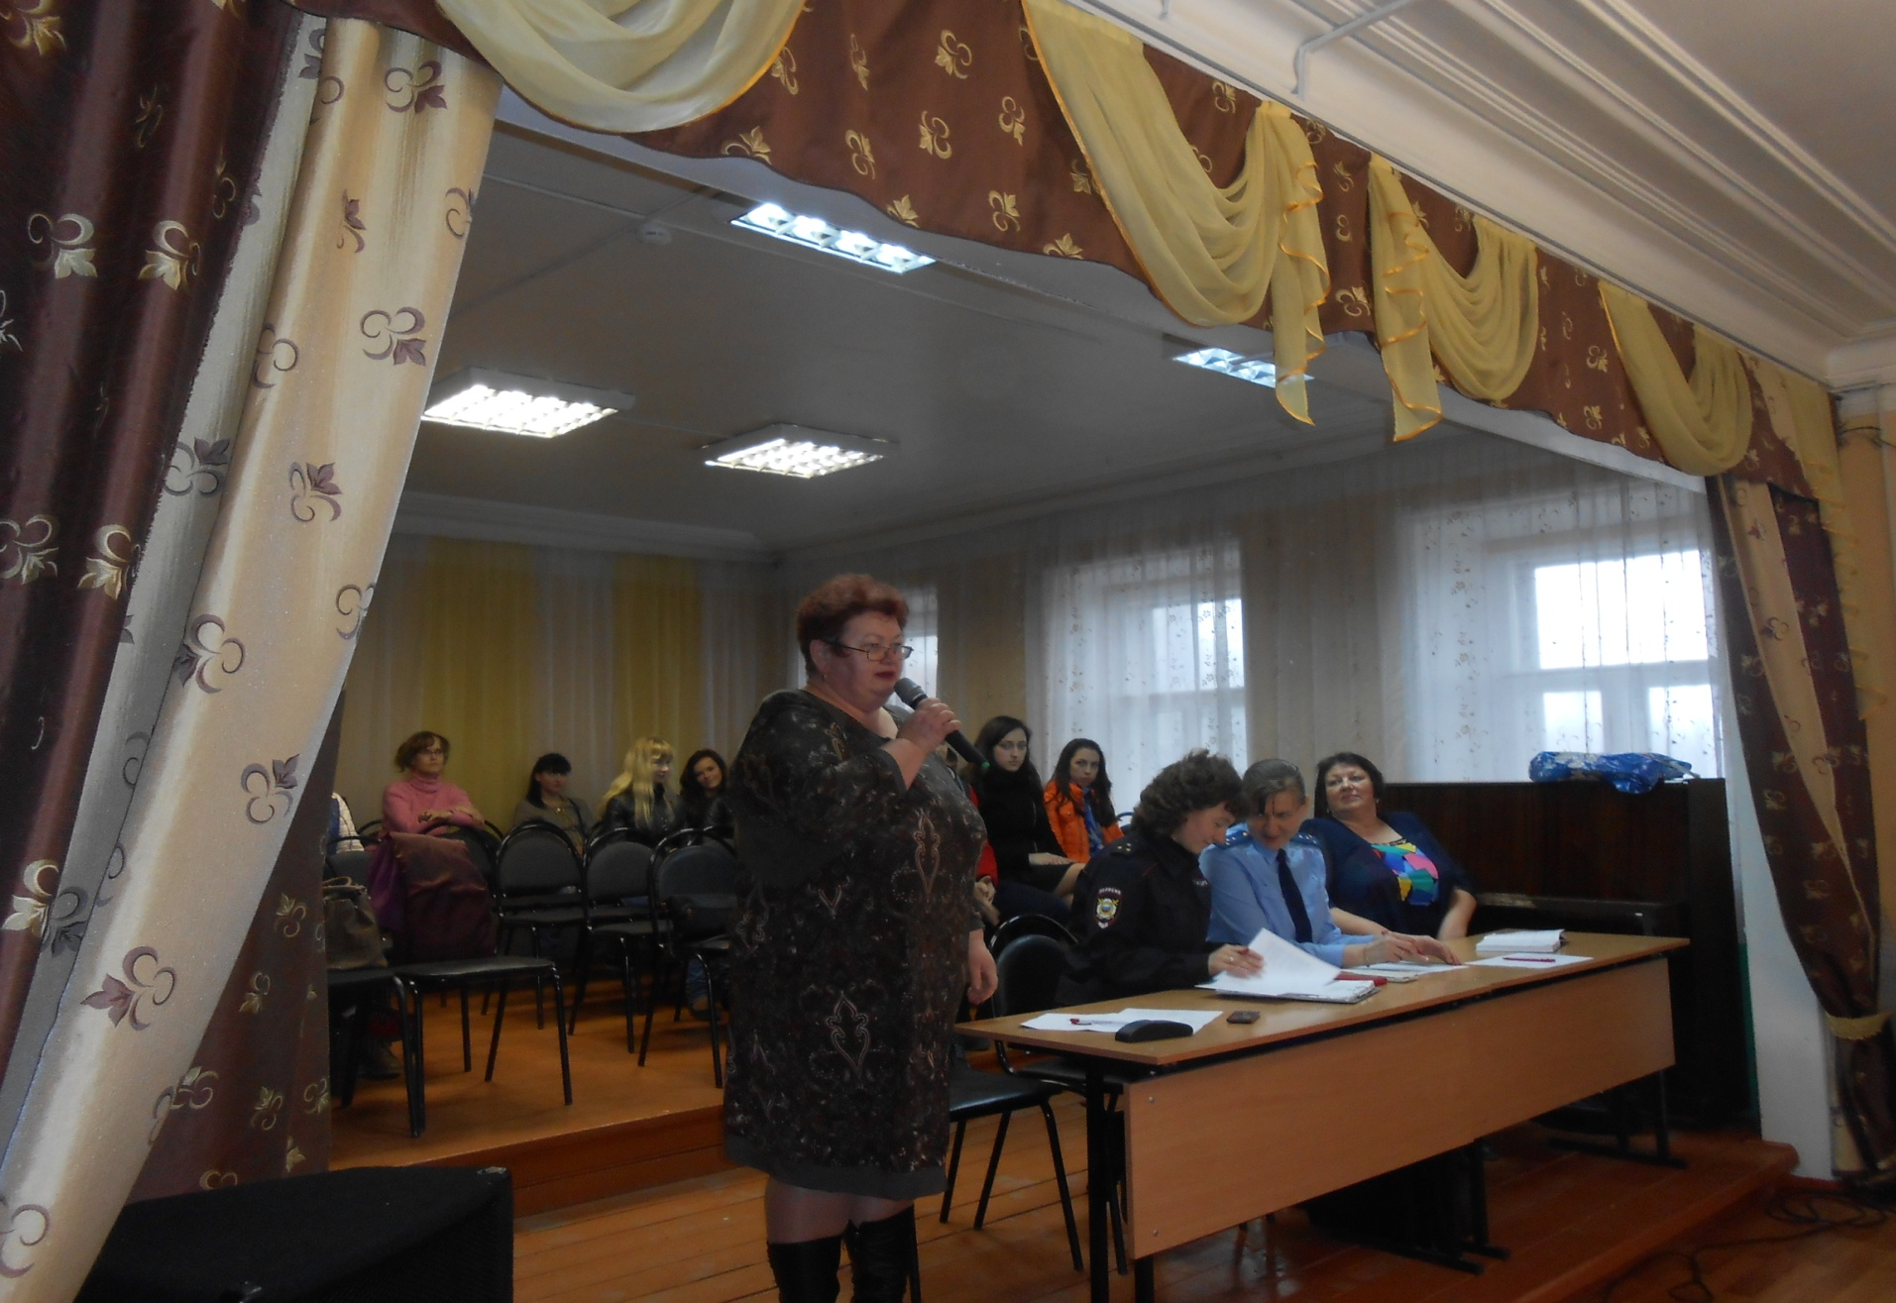
Деловая игра «Мы и закон»
Фото выступлений в оу

Slide 10
Статистика применения меры наказания – помещение на 30 суток в ЦВСНП г. Твери.
2014 год | 2015 год | 2016 год
3 | 1 | 4

Slide 11
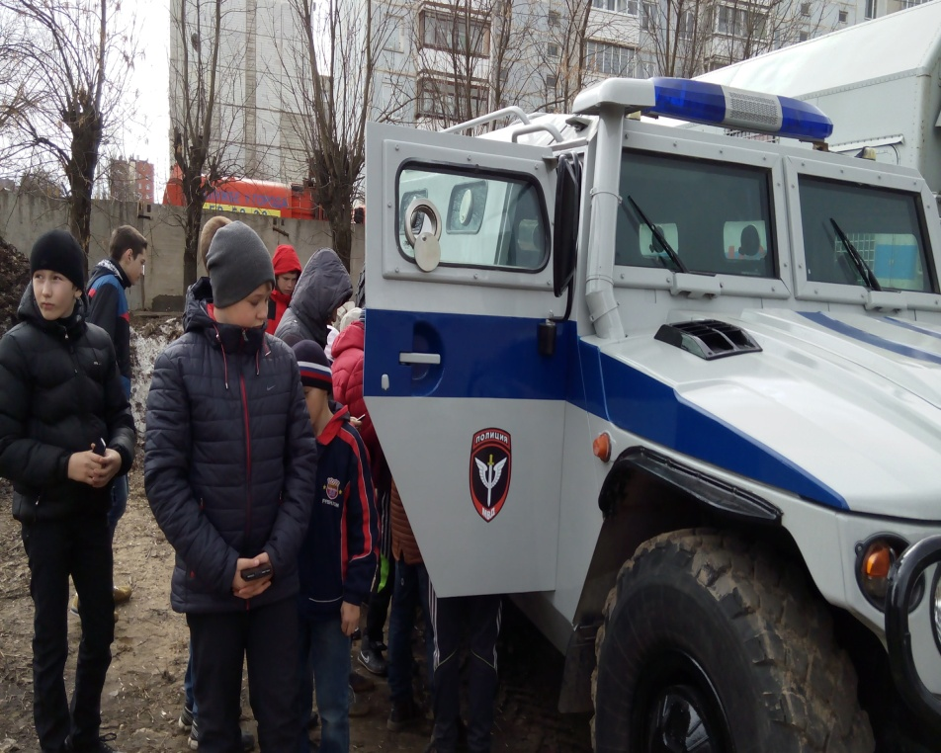
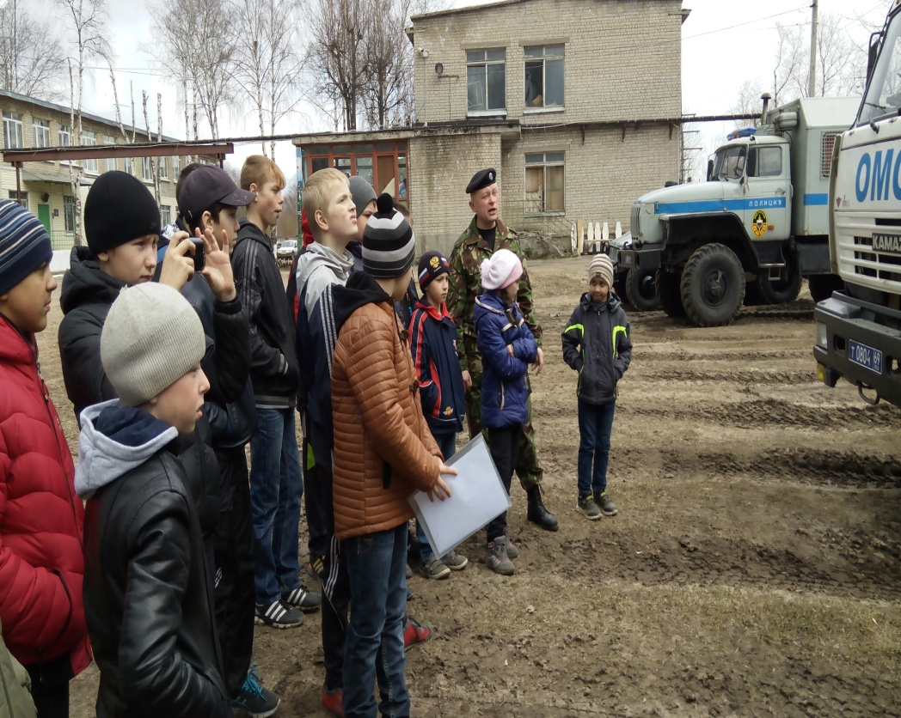
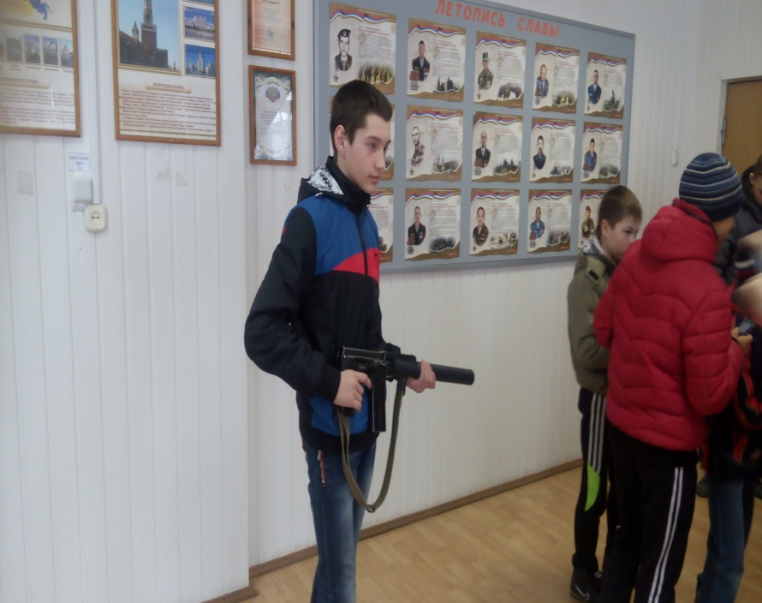
Экскурсия на базу ОМОНа
Несколько фото

Slide 12
Летняя занятость
 | 2014 | 2015 | 2016
Количество подростков на учете по состоянию на 01.06. | 26 | 18 | 20
Лагерь труда и отдыха | 2 | 3 | 2 (10%)
Трудовые бригады | 2 | 4 | 4 (20%)
Личное трудоустройство | 15 | 6 | 10 (50%)
Летний оздоровительный лагерь при школе | 1 | 6 | 1 (5%)
Социально- реабилитационный центр для несовершеннолетних | 2 | - | 1 (5%)

Slide 13
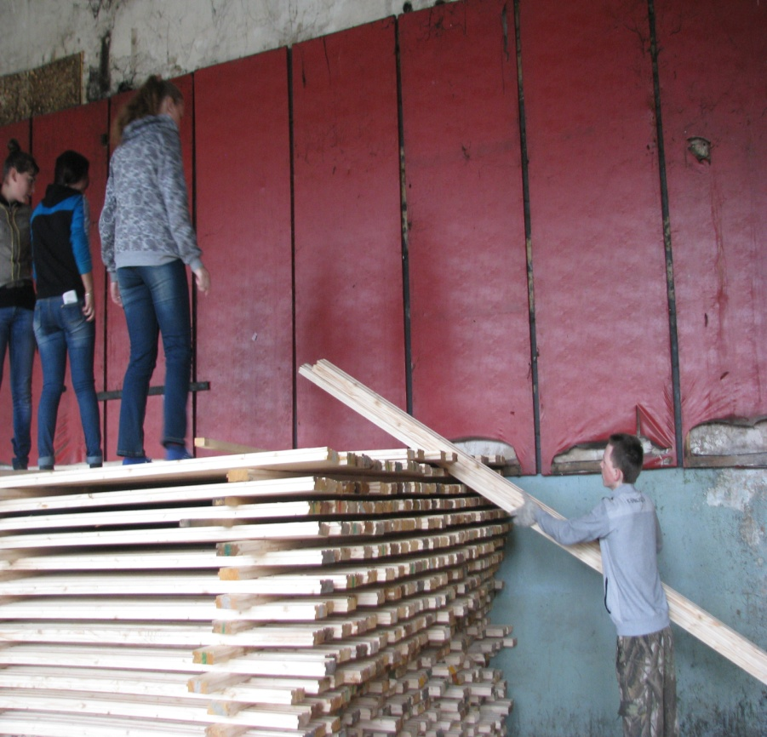
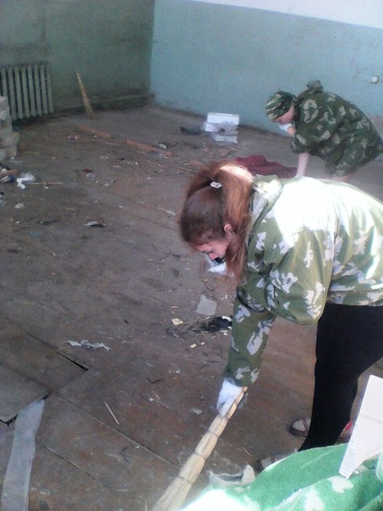
Ремонтируем спортзал ДЮСШ

Slide 14
Участие несовершеннолетних, находящихся в СОП, в военно-спортивном палаточном лагере «Пацаны»
 | Всего н/летних в СОП на 01.06. | Приняли участие | % от общего числа
2014 | 26 | 4 | 15%
2015 | 18 | 2 | 11%
2016 | 20 | 4 | 25%

Slide 15
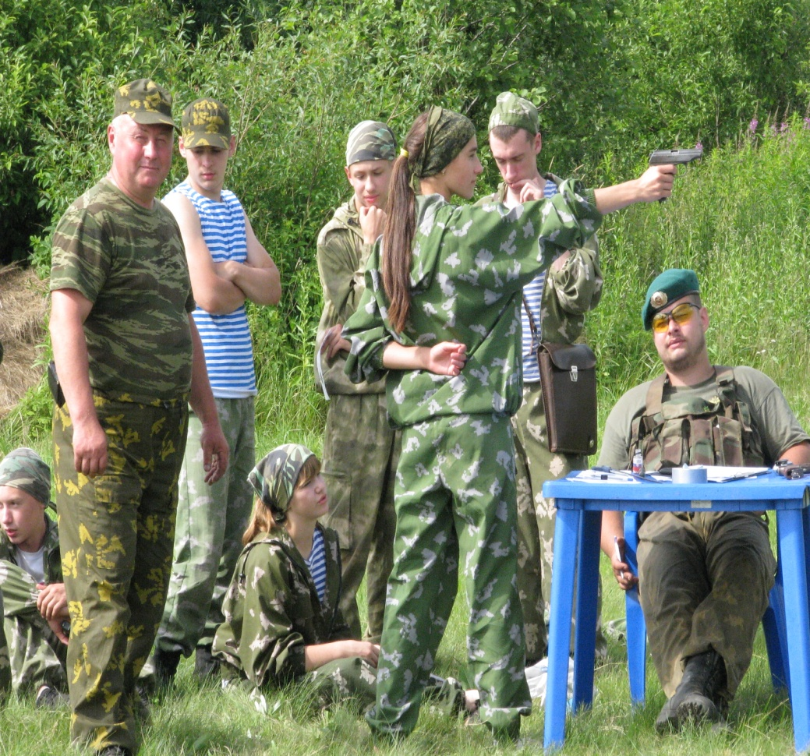
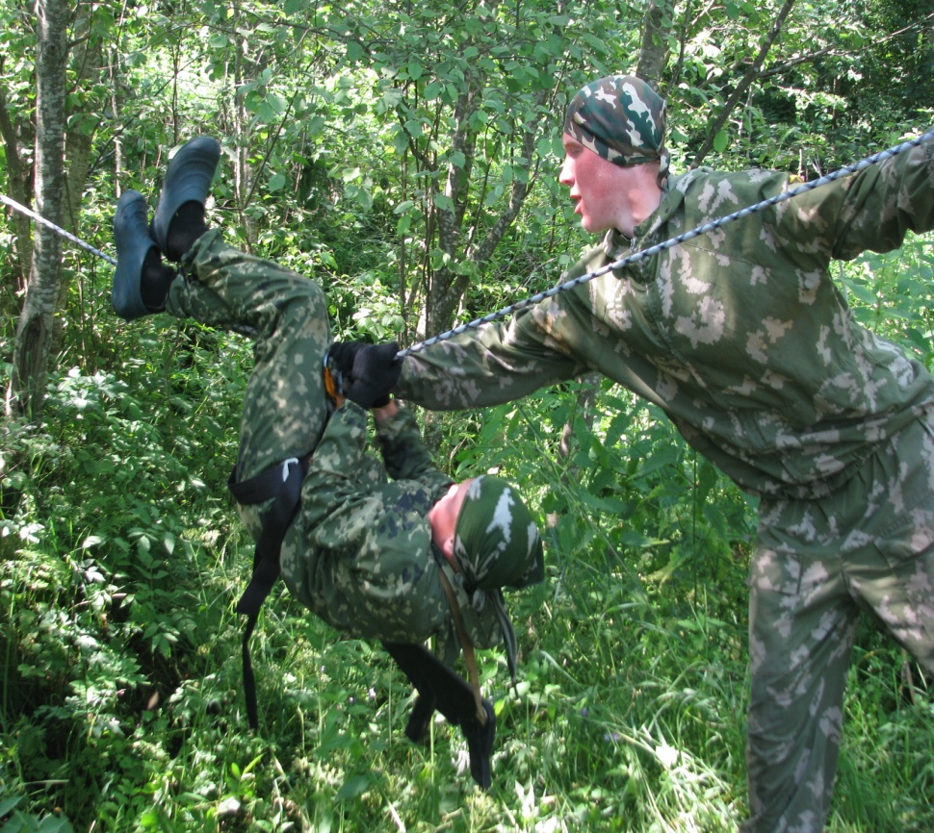
Палаточный лагерь «Пацаны»

Slide 16
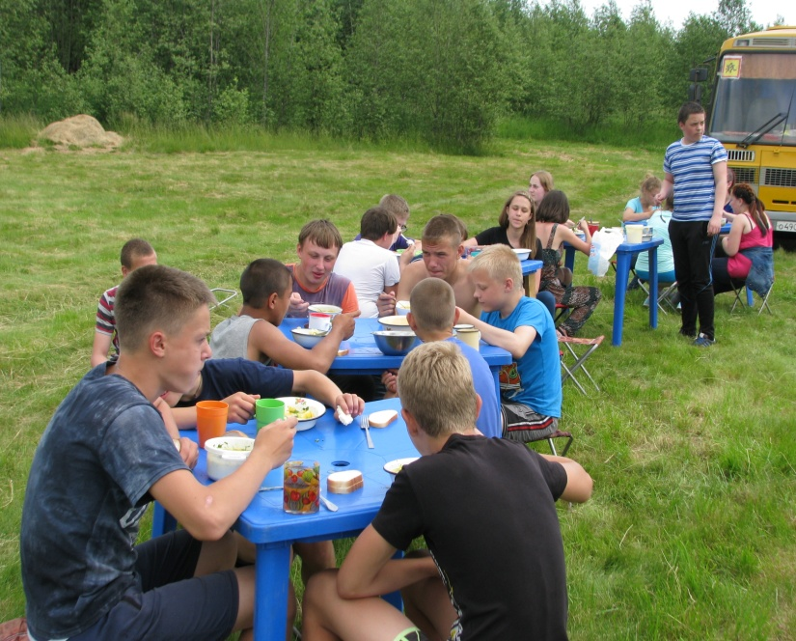
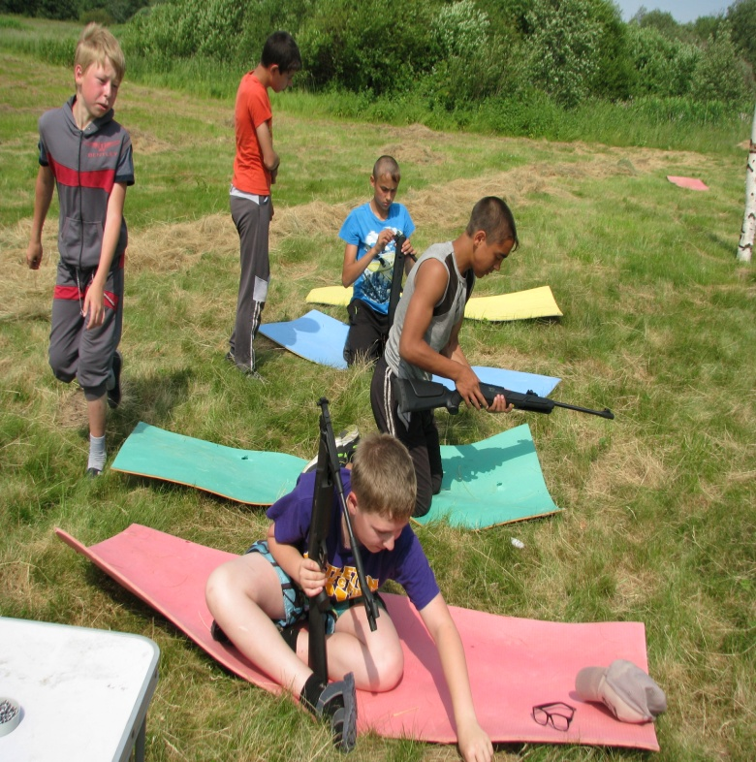
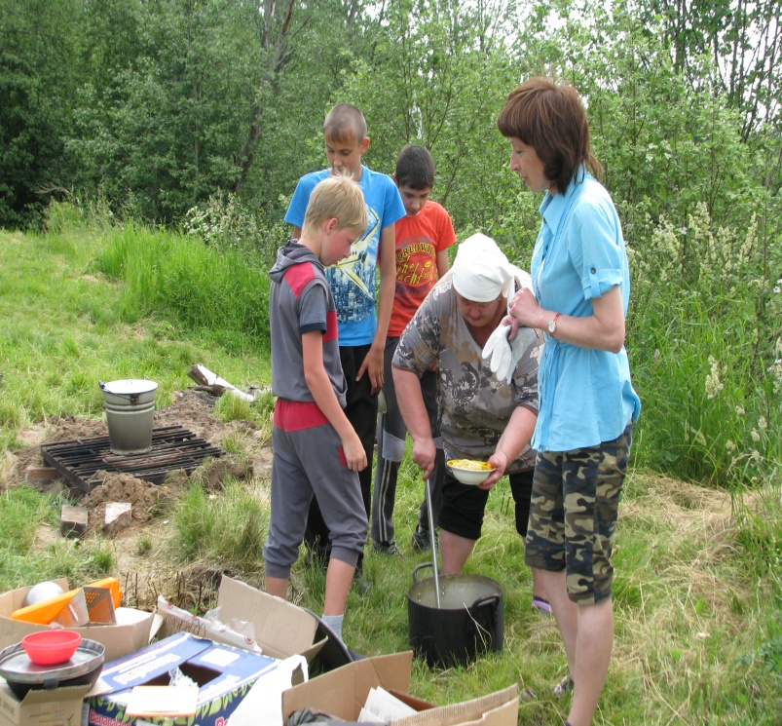
Многодневный поход «Костер дружбы»

Slide 17
Количество несовершеннолетних в Банке данных СОП
 | на 01.12.2014 | на 01.12.2015 | на01.12.2016
Количество н/летних в СОП | 13 | 16 | 14
Количество исключенных из СОП | 10 | 11 | 14
из них в связи с положительной динамикой | 9 | 7 | 11

Slide 18
город | село
7 семей, находящихся в СОП, в которых воспитывается 21 ребенок | 8 семей, находящихся в СОП, в которых воспитывается 14 детей

Slide 19
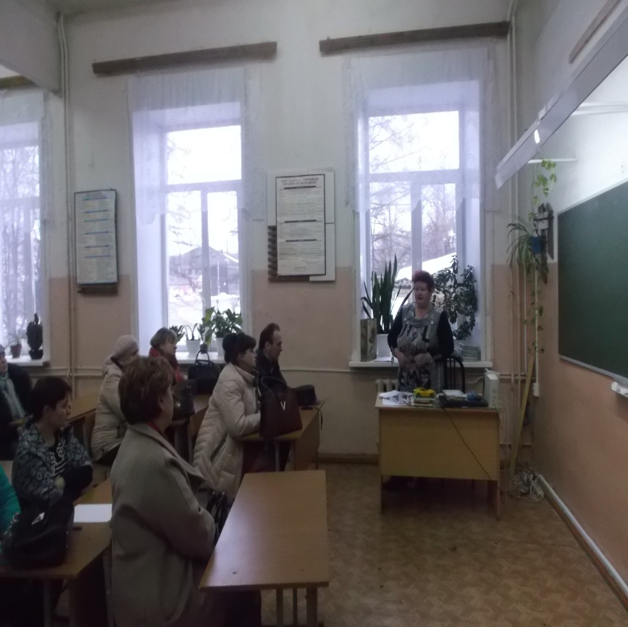
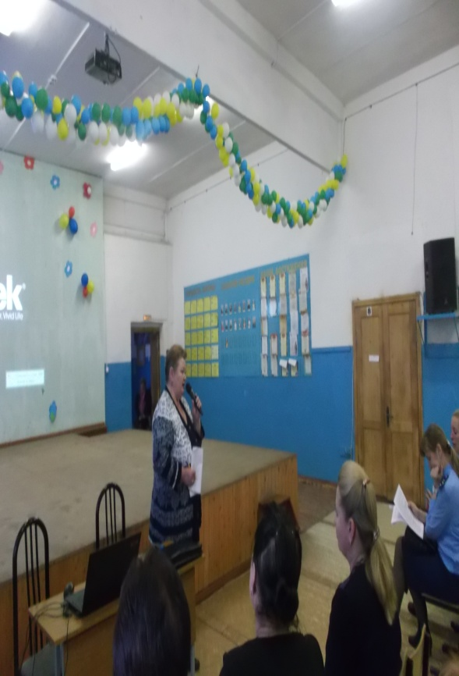
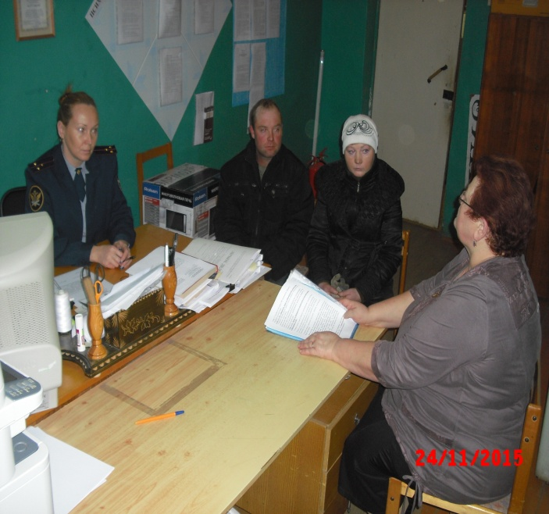
Работа с родителями

Slide 20
Рассмотрение дел на родителей
 | 2014 | 2015 | 2016
Рассмотрено дел на родителей | 76 | 106 | 90

Slide 21
Пролечилось родителей от алкоголизма
 | 2014 | 2015 | 2016
Прошли лечение | 7 | 7 | 4

Slide 22
Количество межведомственных рейдов и мобильных выездов
 | 2014год | 2015 год | За 11 месяцев 2016года
Количество рейдов и мобильных выездов | 103 | 159 | 142
Посещено семей | 305 | 557 | 561

Slide 23
Лишение родителей родительских прав, ограничение в родительских правах
 | 2014 | 2015 | 2016
Количество родителей, лишенных род. прав | 9 | 5 | 6
По иску ССП | 1 | 2 | 3
Ограничение в родительских правах | 1 | 1 | 1
По иску ССП | 1 | 1 | -

Slide 24
Количество семей, исключенных из СОП в связи с положительной динамикой динамикой:
 | 2014 | 2015 | 2016
Количество семей исключенных из СОП/ в них детей | 6 семей / 13 детей | 2семей/ 3 детей | 9семей/ 20 детей
В связи с положительной динамикой | 4семей/ 11детей | 2семей/ 3 детей | 5 семей/ 9 детей
По другим основаниям( выезд семьи за пределы района, совершеннолетние детей) | 2 семьи 2 ребенка | - | 4 семьи 11 детей
Количество семей в СОП на 01.12. | 9/20 | 16/37 | 15с/ 35детей

